Slide 1
PHẦN MỀM QUẢN LÝ KHEN THƯỞNG
Tại Học viện Khoa học Quân sự
Đồ án Tốt nghiệp Đại học · Niên khóa 2025/2026
Sinh viên: Trần Anh Đức · MSSV 20220120
Giảng viên hướng dẫn: ThS. Lê Đức Trung
Hà Nội, năm 2026

Slide 2
Nội dung trình bày
I
PHẦN I — Mở đầu
Mục tiêu · hệ thống & chuỗi danh hiệu · phân tích bài toán
II
PHẦN II — Công nghệ & Thiết kế
Công nghệ · kiến trúc · CSDL (ERD) · use-case · quy trình · Strategy
III
PHẦN III — Các đóng góp nổi bật
Tự động xét điều kiện · số hoá quy trình · nhập Excel · lưu vết & sao lưu
IV
PHẦN IV — Đánh giá & Tổng kết
Kiểm thử · triển khai · kết luận & hướng phát triển

Slide 3
PHẦN I — Mở đầu
Mục tiêu của đồ án
Hệ thống và chuỗi danh hiệu khen thưởng
Phân tích bài toán và các thách thức

Slide 4
Mục tiêu của đồ án
Bối cảnh và động lực
Khen thưởng tại đơn vị quân đội hiện chủ yếu dựa trên Excel và hồ sơ giấy
Khó tra cứu lịch sử khen thưởng nhiều năm; dễ bỏ sót
Quy định chuỗi danh hiệu phức tạp (BKBQP, CSTĐTQ, BKTTCP) dễ sai khi tính tay
Mục tiêu cụ thể
Quản lý bảy nhóm khen thưởng với bốn cấp vai trò
Tự động hoá xét điều kiện theo quy định hiện hành
Hỗ trợ quy trình: đề xuất → đính kèm quyết định → phê duyệt
Bảo đảm truy vết, bảo mật; chạy trong mạng nội bộ
Mục tiêu cốt lõi: giảm sai sót thủ công, tiết kiệm thời gian, đúng quy định

Slide 5
Hệ thống khen thưởng
Nhóm khen thưởng | Phân rã | Tiêu chí xét
Hằng năm | Cá nhân (CSTĐCS, CSTT, BKBQP, CSTĐTQ, BKTTCP); Đơn vị (ĐVQT, ĐVTT, BKBQP, BKTTCP) | Theo năm
Niên hạn | HCCSVV (3 hạng), HCQKQT, KNC VSNXD QĐNDVN | Theo năm phục vụ
Cống hiến | HCBVTQ (3 hạng) | 120 tháng (nam) / 80 (nữ)
Thành tích | NCKH (đề tài, sáng kiến) | Theo công trình
Đột xuất | Theo sự kiện / chiến công | Phi định kỳ
Bốn nhóm đầu gồm bảy loại đề xuất xử lý qua Strategy pattern; khen thưởng đột xuất quản lý riêng, ngoài luồng đề xuất.

Slide 6
Chuỗi danh hiệu hằng năm (cá nhân)
Nền tảng: CSTĐCS + Nghiên cứu khoa học liên tục mỗi năm
BKBQP
Chu kỳ 2 năm CSTĐCS
CSTĐTQ
Chu kỳ 3 năm
+ ≥1 BKBQP (cửa sổ 3 năm)
BKTTCP
Chu kỳ 7 năm
+ 3 BKBQP + 2 CSTĐTQ
(một lần duy nhất)
Đơn vị: ĐVQT → BKBQP (2 năm) → BKTTCP (7 năm) · có thể nhận lặp lại
Lỡ đợt: bỏ lỡ mốc đề nghị thì chu kỳ vẫn đếm tiếp — chu kỳ sau vẫn được xét

Slide 7
Minh hoạ chuỗi danh hiệu cá nhân — ví dụ 7 năm
BKTTCP
CSTĐTQ
CSTĐTQ
BKBQP
BKBQP
BKBQP
Nền tảng: CSTĐCS + NCKH liên tục mỗi năm
Năm 1
Năm 2
Năm 3
Năm 4
Năm 5
Năm 6
Năm 7
BKBQP mỗi 2 năm · CSTĐTQ mỗi 3 năm · BKTTCP sau 7 năm (đủ 3 BKBQP + 2 CSTĐTQ)

Slide 8
Chuỗi danh hiệu hằng năm (đơn vị)
Nền tảng: ĐVQT (Đơn vị Quyết thắng) liên tục — không cần NCKH
BKBQP đơn vị
Chu kỳ 2 năm ĐVQT liên tục
BKTTCP đơn vị
Chu kỳ 7 năm
+ 3 BKBQP (cửa sổ 7 năm cuối)
Khác với chuỗi cá nhân:
• Không có cấp CSTĐTQ
• Không bắt buộc nghiên cứu khoa học
• BKBQP và BKTTCP đơn vị có thể nhận lặp lại sau mỗi chu kỳ (không giới hạn một lần)

Slide 9
Các danh hiệu dài hạn
NIÊN HẠN — theo năm phục vụ
CỐNG HIẾN — HCBVTQ theo tháng giữ chức
HCCSVV hạng Ba — 10 năm
Nhóm hệ số 0.7 → hạng Ba
HCCSVV hạng Nhì — 15 năm
Nhóm hệ số 0.8 → hạng Nhì
HCCSVV hạng Nhất — 20 năm
Nhóm hệ số 0.9 – 1.0 → hạng Nhất
HCQKQT: 25 năm phục vụ
KNC VSNXD QĐNDVN: nam 25 / nữ 20 năm
(đều nhận một lần duy nhất)
Tích luỹ 120 tháng (nam)
hoặc 80 tháng (nữ) giữ chức vụ
trong từng nhóm hệ số

Slide 10
Phân tích bài toán — bốn thách thức cốt lõi
1
Logic chuỗi danh hiệu nhiều năm
Cửa sổ trượt 3/7 năm, nhận một lần duy nhất, lỡ đợt → phải xét trên toàn dòng thời gian.
2
Nhất quán dữ liệu đa bảng
Mỗi lần duyệt cập nhật nhiều bảng → cần giao dịch và chống tranh chấp ghi.
TRỌNG TÂM
TRỌNG TÂM
3
Phân quyền theo cây tổ chức
Bốn vai trò trên cây đơn vị → hai lớp: kiểm tra vai trò và lọc theo đơn vị.
4
Vận hành trong mạng nội bộ
Không Internet → tự lưu phông chữ, tự sao lưu, tự khởi động lại bằng PM2.

Slide 11
PHẦN II — Công nghệ & Thiết kế
Công nghệ và kiến trúc hệ thống
Thiết kế cơ sở dữ liệu (ERD)
Use-case, quy trình duyệt và Strategy pattern

Slide 12
Công nghệ sử dụng
Giao diện (Frontend)
Next.js (App Router) + TypeScript
Ant Design (biểu mẫu, bảng) + Tailwind CSS (bố cục)
Zod kiểm tra dữ liệu; Socket.IO client nhận thông báo
Máy chủ & Cơ sở dữ liệu (Backend)
Express + TypeScript (REST API); Prisma ORM
PostgreSQL (giao dịch ACID đa bảng)
JWT hai token (access + refresh); bcrypt băm mật khẩu
Phụ trợ: Socket.IO, PM2, node-cron, ExcelJS, Multer, Helmet

Slide 13
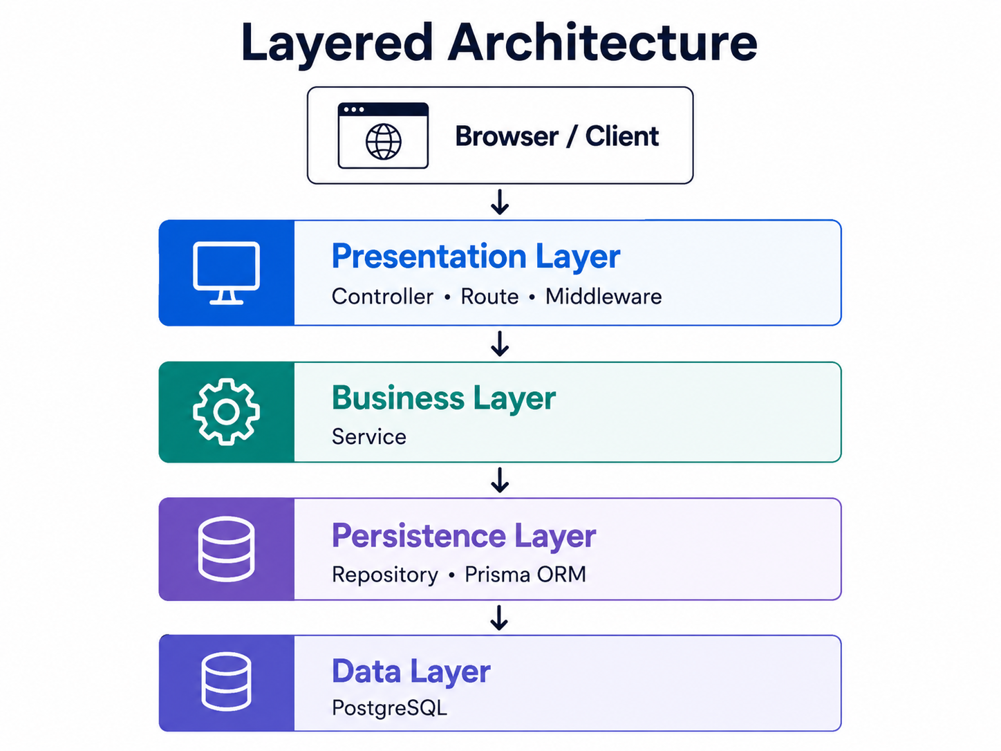
Kiến trúc tổng quan hệ thống
• Trình duyệt tải giao diện từ Frontend; gọi thẳng Backend qua REST API và Socket.IO (không qua Frontend)
• Backend phân tầng: Controller → Service → Repository (Prisma) → PostgreSQL

Slide 14
Thiết kế cơ sở dữ liệu
23 bảng · 47 khoá ngoại · khoá chính kiểu CUID
Nhóm bảng
Tổ chức: QuanNhan, CoQuanDonVi, DonViTrucThuoc, ChucVu
Đề xuất & hồ sơ: BangDeXuat, DanhHieuHangNam, HoSoNienHan, HoSoCongHien
Tài khoản: TaiKhoan (4 vai trò); Phụ trợ: SystemLog, ThongBao, FileQuyetDinh, SystemSetting
Điểm thiết kế đặc biệt
FileQuyetDinh liên kết 8 bảng khen thưởng qua cột số quyết định (khoá tự nhiên); đổi số QĐ tự lan truyền

Slide 15
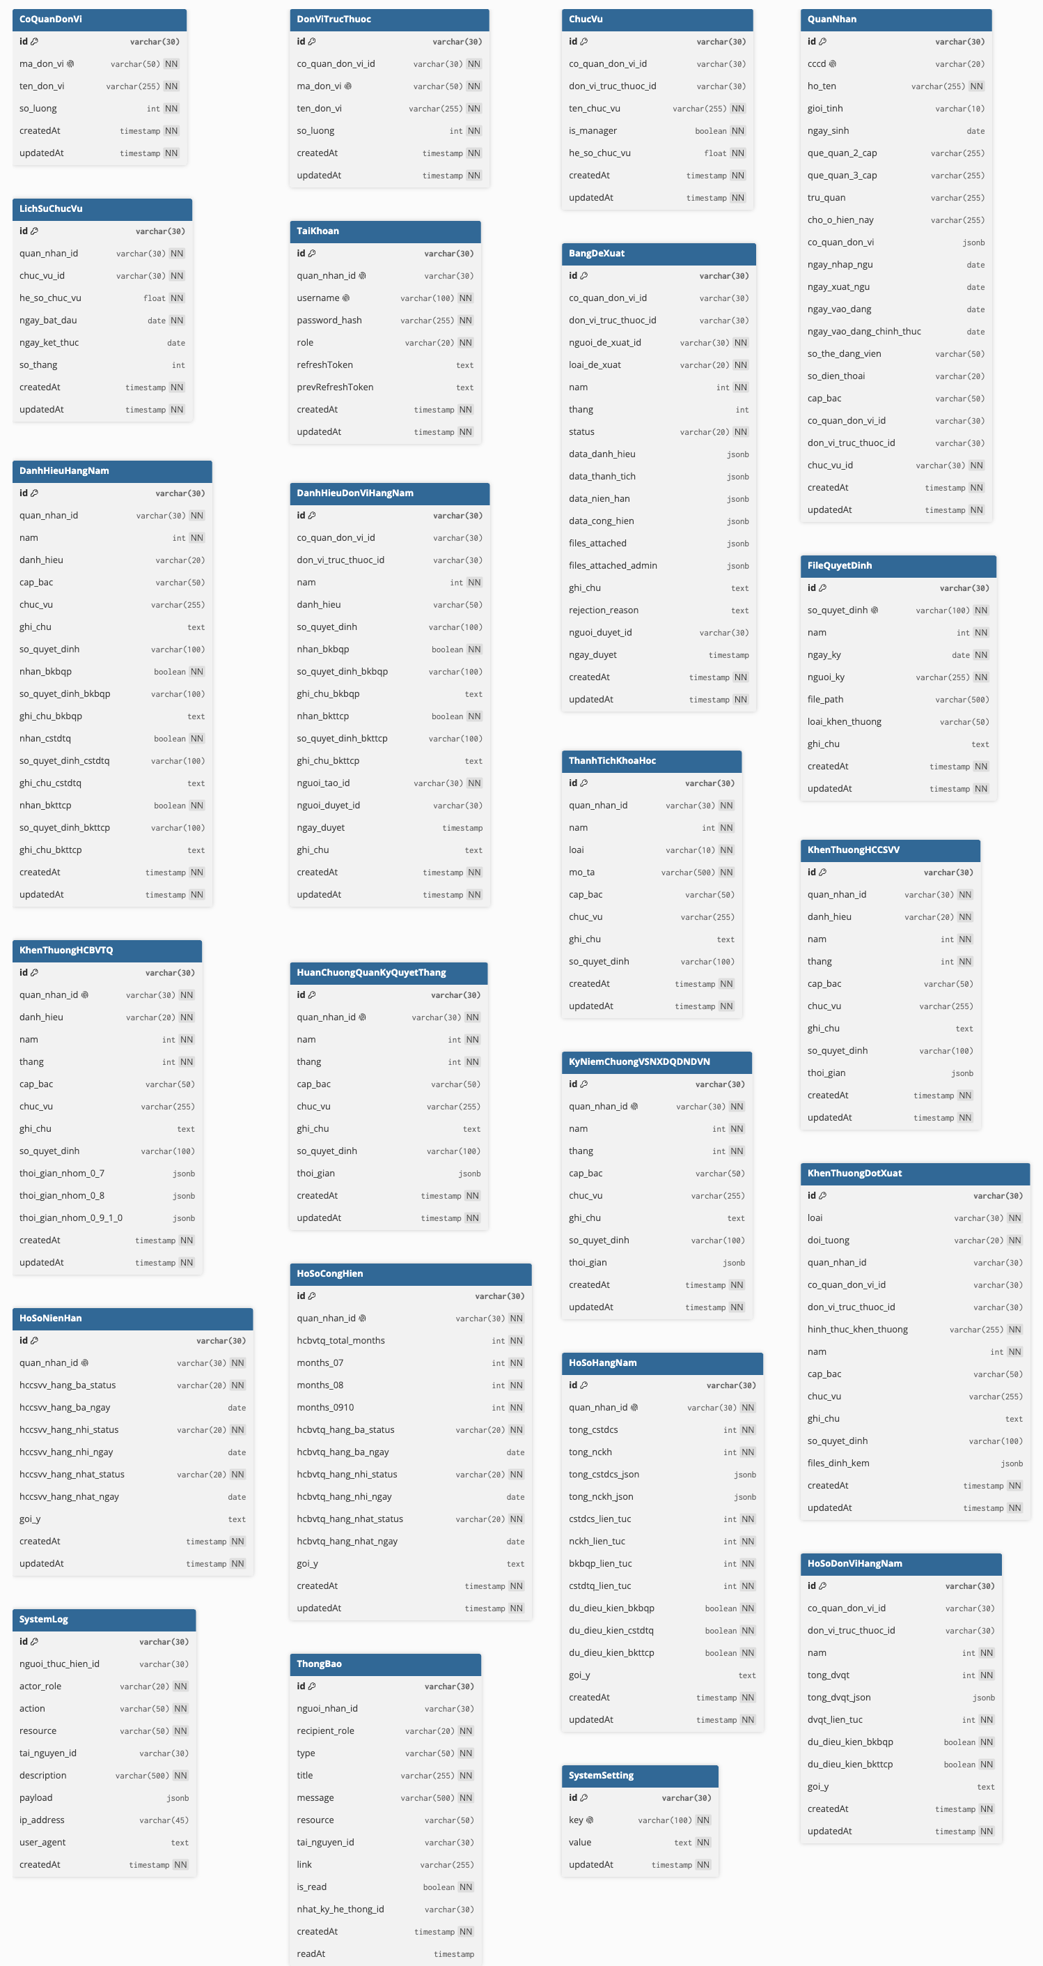
Sơ đồ ERD tổng quan
• 23 bảng chia thành sáu nhóm dữ liệu nghiệp vụ; quan hệ chi tiết ở các slide tiếp theo

Slide 16
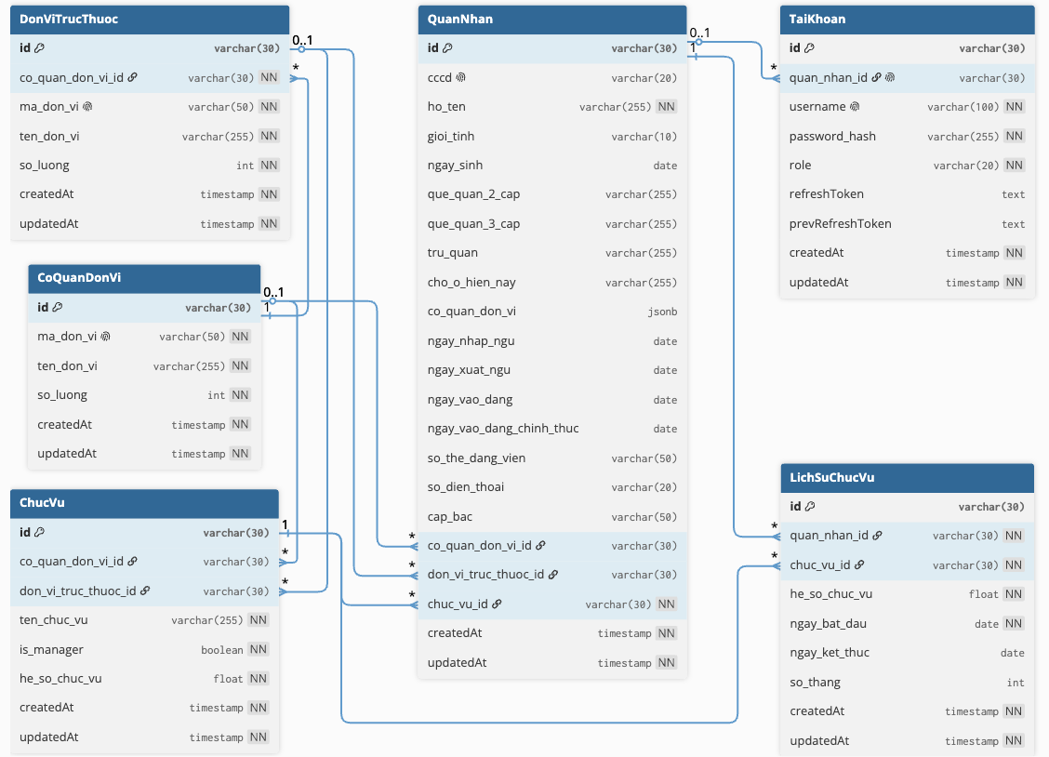
ERD — Tổ chức, Quân nhân, Tài khoản
• Một CoQuanDonVi có nhiều DonViTrucThuoc
• Mỗi QuanNhan gắn một ChucVu và một đơn vị; có tối đa một TaiKhoan
• LichSuChucVu lưu các giai đoạn giữ chức vụ (để tính tháng cống hiến)

Slide 17
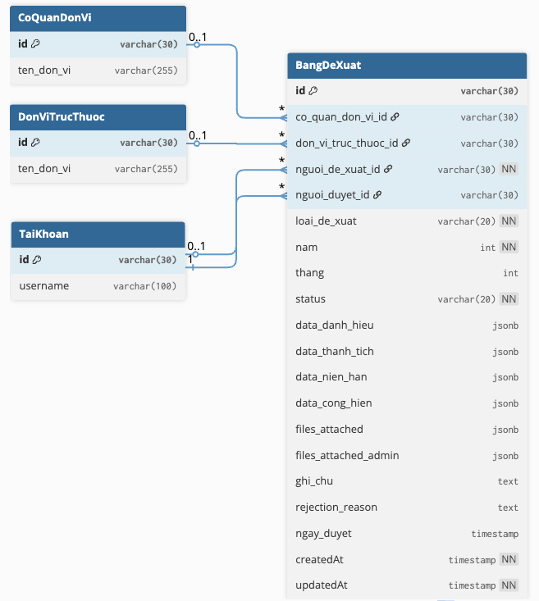
ERD — Đề xuất khen thưởng
• BangDeXuat là trung tâm: gắn đơn vị nộp, người đề xuất, người duyệt
• Chi tiết từng loại nằm trong cột JSON; chỉ ghi thành bản ghi khi phê duyệt

Slide 18
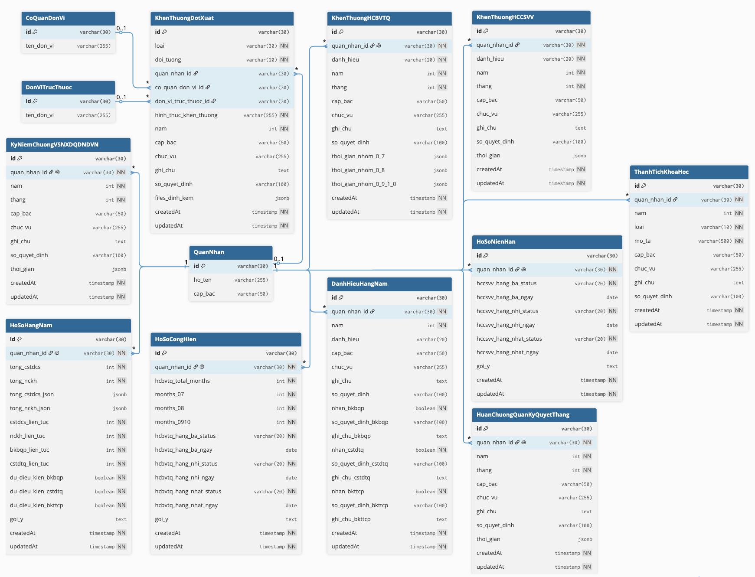
ERD — Khen thưởng & hồ sơ cá nhân
• Một quân nhân có nhiều bản ghi danh hiệu hằng năm, NCKH, HCCSVV
• Quan hệ một–một với HCBVTQ, HCQKQT, KNC và ba bảng hồ sơ suy diễn
• Duy nhất (quân nhân, năm) ở danh hiệu hằng năm; xoá quân nhân thì xoá theo

Slide 19
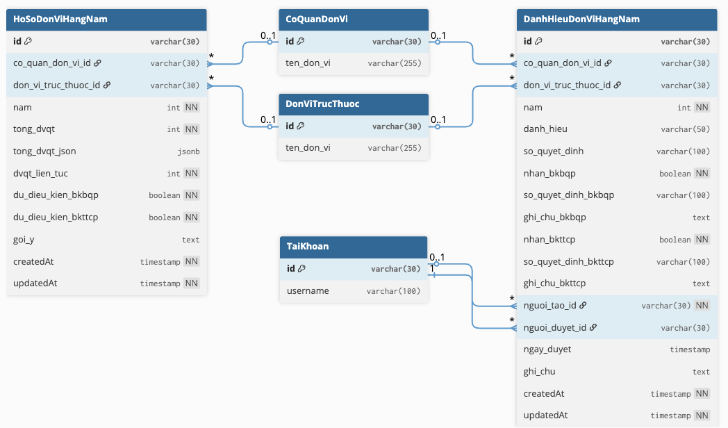
ERD — Khen thưởng & hồ sơ đơn vị
• Hai bảng đều gắn với một đơn vị được khen (cơ quan hoặc đơn vị trực thuộc)
• Duy nhất theo cặp (đơn vị, năm)

Slide 20
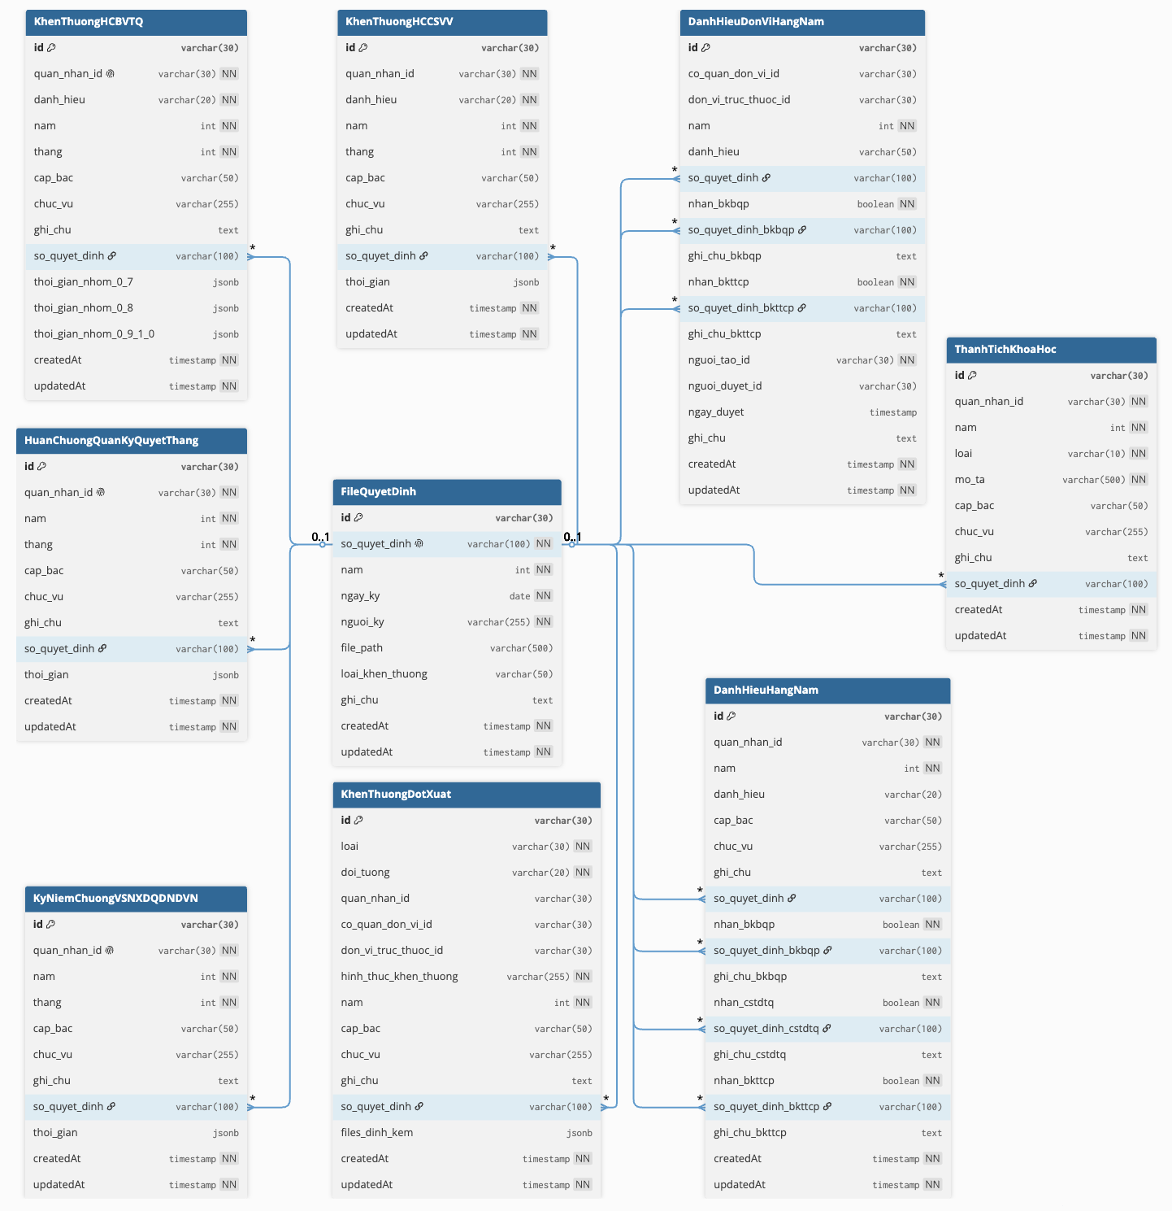
ERD — Quyết định
• FileQuyetDinh là tâm điểm: một quyết định gắn với nhiều bản ghi khen thưởng
• Khoá ngoại trỏ tới cột số quyết định; đổi số thì lan truyền, không xoá khi còn tham chiếu

Slide 21
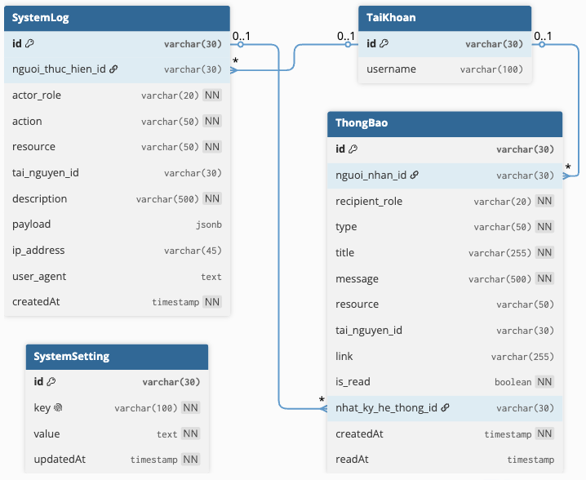
ERD — Hệ thống
• SystemLog gắn tài khoản người thực hiện; ThongBao gắn người nhận và trỏ về nhật ký
• SystemSetting lưu cấu hình dạng khoá–giá trị, độc lập

Slide 22
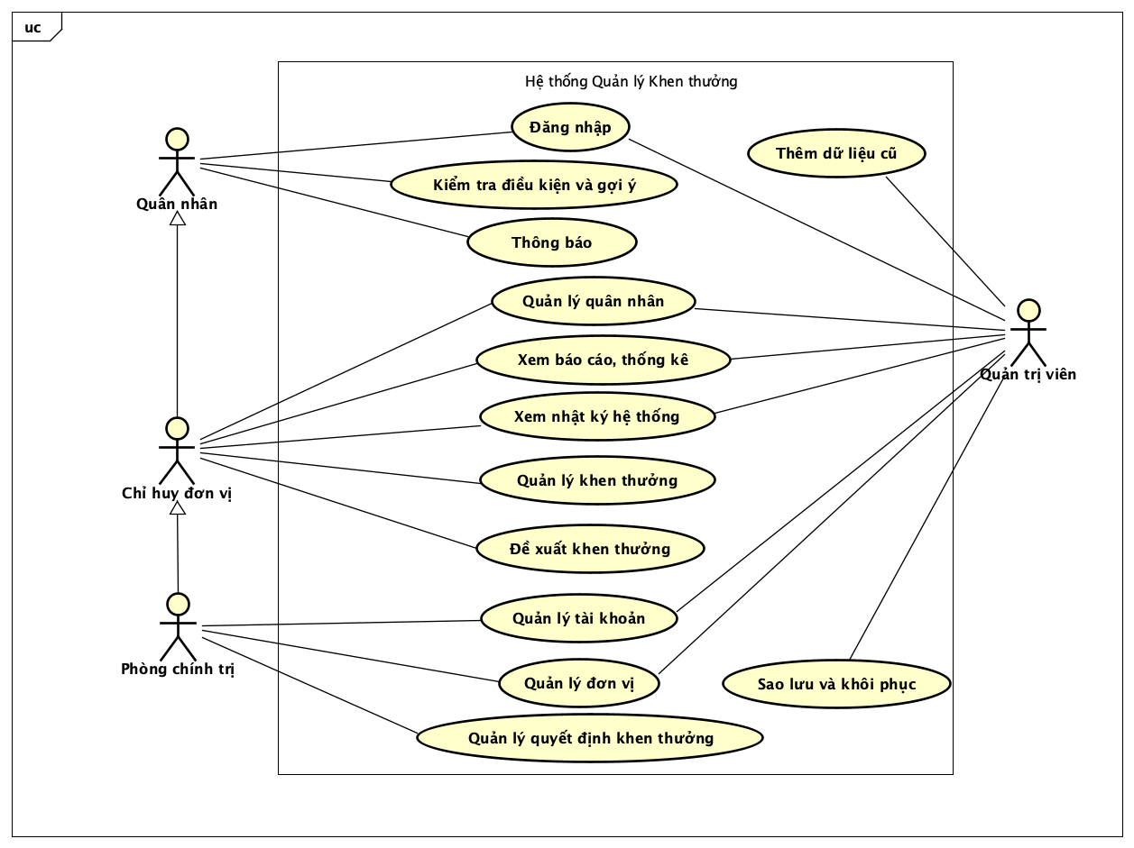
Phân tích chức năng — Use-case
• Bốn vai trò: Quản trị hệ thống, Cán bộ Phòng Chính trị, Chỉ huy đơn vị, Người dùng
• Hai lớp phân quyền: kiểm tra vai trò ở route + lọc dữ liệu theo đơn vị

Slide 23
Quy trình duyệt đề xuất
1
2
3
4
Tạo đề xuất
Chỉ huy đơn vị chọn quân nhân, lập đợt
Kiểm tra điều kiện
Hệ thống xét tự động, cảnh báo trùng
Gắn quyết định
Nhập số QĐ + đính kèm PDF đã ký
Phê duyệt & ghi
Ghi danh hiệu, tính lại hồ sơ, nhật ký
Toàn bộ bước phê duyệt nằm trong MỘT giao dịch
Ghi danh hiệu → đổi trạng thái → tính lại hồ sơ → ghi nhật ký; lỗi bất kỳ thì hoàn tác toàn bộ.

Slide 24
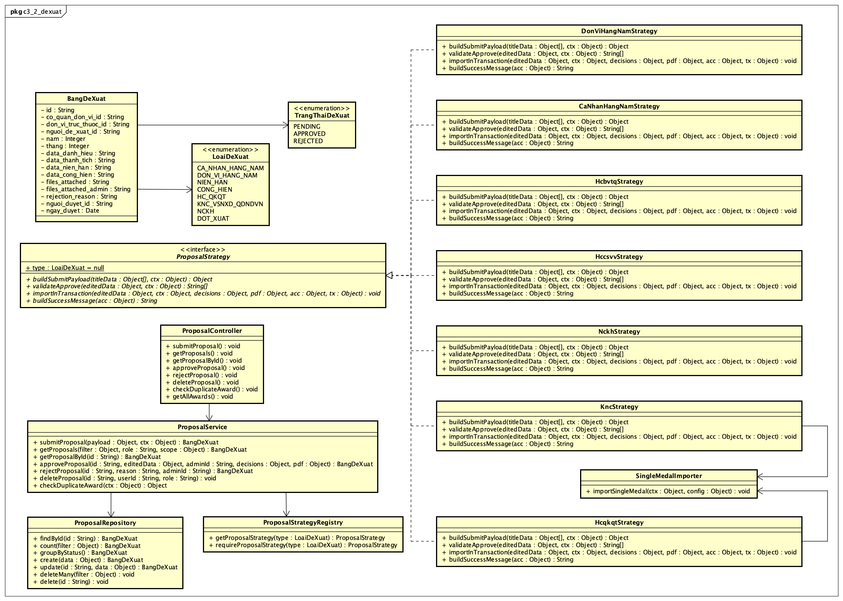
Kiến trúc phần mềm — Strategy pattern
• Vấn đề: bảy loại đề xuất, logic khác nhau — if/else sẽ tạo file rất dài, khó bảo trì
• Giải pháp: một giao diện chung, mỗi loại một tệp, điều phối qua Registry; thêm loại mới chỉ cần một tệp + một dòng đăng ký

Slide 25
PHẦN III — Các đóng góp nổi bật
Tự động xét điều kiện và gợi ý
Số hoá quy trình; nhập Excel có giao dịch
Lưu vết, sao lưu và thông báo

Slide 26
Tự động xét điều kiện & gợi ý chủ động
VẤN ĐỀ
Xét chuỗi thủ công (cửa sổ 3/7 năm, đếm BKBQP/CSTĐTQ, kiểm NCKH)
tốn thời gian, dễ sai và bỏ sót.
CÁCH LÀM
Mỗi cấp danh hiệu = một dòng cấu hình; một hàm thuần đọc cấu hình + ngữ cảnh chuỗi.
Dùng chung cho tính lại hồ sơ và kiểm tra khi phê duyệt; tự sinh gợi ý theo năm.
KẾT QUẢ
Thời gian xét mỗi quân nhân giảm từ vài chục phút xuống gần như tức thời;
bắt được cả ca lỡ đợt vốn dễ bị bỏ sót.

Slide 27
Số hoá quy trình đề xuất & lưu vết
VẤN ĐỀ
Quy trình giấy nhiều bước kéo dài 5–10 ngày;
sửa giữa chừng không truy được ai, vì sao.
CÁCH LÀM
Đề xuất là thực thể ba trạng thái; bảy loại theo một giao diện chung.
Nhập số QĐ + đính kèm PDF rồi phê duyệt trong một giao dịch, sau đó tính lại hồ sơ và ghi nhật ký.
KẾT QUẢ
Rút một đợt xét xuống còn trong ngày;
truy vết trọn vòng đời đề xuất kèm người, thời điểm, lý do.

Slide 28
Nhập Excel hàng loạt có giao dịch
VẤN ĐỀ
Di trú dữ liệu lịch sử lớn (~50.000 danh hiệu, ~15.000 lịch sử chức vụ);
nhập tay mất nhiều tháng.
CÁCH LÀM
Hai bước: Xem trước (đối chiếu Zod + quy tắc, liệt kê dòng lỗi, chưa ghi)
và Xác nhận (ghi trong một giao dịch, lỗi thì hoàn tác toàn bộ); tệp mẫu có danh sách thả xuống.
KẾT QUẢ
Di trú khối lớn trong thời gian ngắn, không bản ghi nào dở dang;
hỗ trợ xuất danh sách ra Excel.

Slide 29
Lưu vết đầy đủ, sao lưu định kỳ & thông báo
VẤN ĐỀ
Tệp dùng chung không lưu vết sửa/xoá;
sao lưu phụ thuộc kỷ luật cá nhân.
CÁCH LÀM
Nhật ký ghi mọi thao tác: người, hành động, đối tượng, IP, dữ liệu trước/sau.
Sao lưu định kỳ tự động (node-cron); thông báo thời gian thực qua Socket.IO và lưu để xem lại.
KẾT QUẢ
Mọi thay đổi đều truy vết được;
luôn có bản sao lưu hằng ngày sẵn sàng khôi phục.

Slide 30
PHẦN IV — Đánh giá & Tổng kết
Kiểm thử và triển khai
Kết luận và hướng phát triển

Slide 31
Kiểm thử và triển khai
Kiểm thử
Hộp đen thủ công qua giao diện (tám nhóm chức năng) + tự động bằng Jest cho quy tắc chuỗi lõi
Tương thích trên năm dòng máy và bốn trình duyệt
Kịch bản trọng yếu: tranh chấp ghi, BKTTCP cửa sổ 7 năm, chống giả mạo qua API, lỡ đợt
Triển khai mạng nội bộ
Máy chủ Windows Server (Node.js 20 LTS, PostgreSQL 15)
prisma migrate dev tạo lược đồ + tài khoản quản trị; pm2 start chạy backend (4000) và frontend (3000)

Slide 32
Kết luận và hướng phát triển
Đã đạt được
Hoàn thành bảy nhóm khen thưởng, bốn vai trò; tự động hoá xét duyệt; kiểm thử kỹ; triển khai nội bộ
Hạn chế
Chưa hỗ trợ danh hiệu cao hơn BKTTCP; chưa có module thống kê chuyên sâu; chạy một tiến trình; ký số còn ở dạng PDF
Hướng phát triển
Ứng dụng di động; module phân tích – báo cáo; tích hợp ký số (Smart Card/USB token); mở rộng đa tiến trình

Slide 33
Trân trọng cảm ơn!
Em xin cảm ơn Hội đồng đã lắng nghe phần trình bày.
Em rất mong nhận được nhận xét và câu hỏi từ Hội đồng.
Q & A

